Slide 1
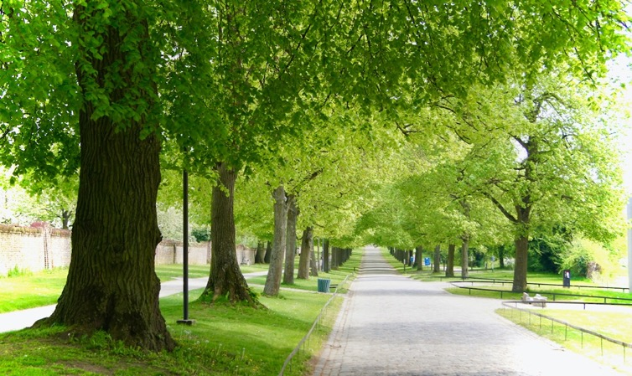
Erfgoedbomen
Postgraduaat Groen erfgoed
Kathleen De Clercq
30-11-2023
Notes:
Dreef in Alden Biesen, Bilzen

Slide 2
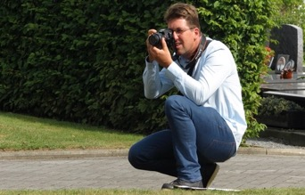
Erfgoedbomen
Postgraduaat Groen erfgoed
Kathleen De Clercq
In samenwerking met
Alle afbeeldingen
zijn van Peter,
behalve indien
anders vermeld
Dreef in Alden Biesen, Bilzen
Liever foto(s) in groter formaat?
Mail naar: peter@vvog.info
Klik op de afbeelding voor info over het postgraduaat.
Hybride te volgen: fysiek on campus, online en/of via opgenomen lessen

Slide 3
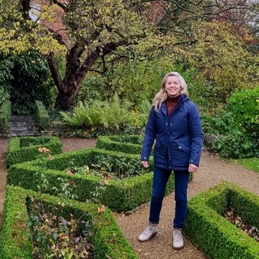
Erfgoedbomen
Wie ben ik?
Notes:
Deze Suske en Wiske boeken hebben invloed gehad op de richting van de carrière, nl. Groen en Geschiedenis

Slide 4
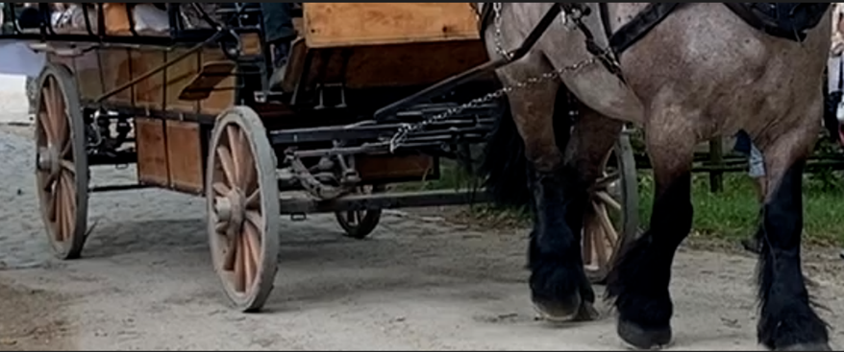
Erfgoedbomen
Wie ben ik?
Notes:
Grootgebracht op een oude boerderij waar vroeger een radenmaker woonde.
Dat verklaart de bomen rondom de boerderij => aanplant afgestemd op de houtsoorten die ze nodig hadden om raden (wielen) te maken.

Slide 5
Erfgoedbomen
4 thema’s
Herkenning
Erkenning – waardering
Bescherming
Beheer vandaag
HERKENNING – ERKENNING-WAARDERING – BESCHERMING – BEHEER VANDAAG

Slide 6
Erfgoedbomen
Erfgoedzorg = borgen
= actie ondernemen om een gebruik levend te houden
= kennis doorgeven
= toekomst geven
= openstaan voor vernieuwing
HERKENNING – ERKENNING-WAARDERING – BESCHERMING – BEHEER VANDAAG

Slide 7
Erfgoedbomen
Bron afbeelding: Thesaurus 2023_10_10
https://thesaurus.onroerenderfgoed.be/
Thesaurus
HERKENNING – ERKENNING-WAARDERING – BESCHERMING – BEHEER VANDAAG
Notes:
Een thesaurus is een naslagwerk met de exacte woorden voor een voorwerp (een bepaalde vakterm)
Klasseren + benoemen

Slide 8
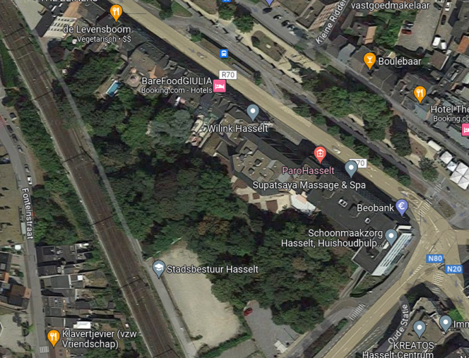
Erfgoedbomen
Vroeger: Casino van Hasselt met achtertuin voor zomerfeesten, Hasselt
Afbeelding: Google maps
HERKENNING – ERKENNING-WAARDERING – BESCHERMING – BEHEER VANDAAG
Notes:
Casino van Hasselt 1846
Achtertuin trefpunt zomerse feesten NU: kantoor

Slide 9
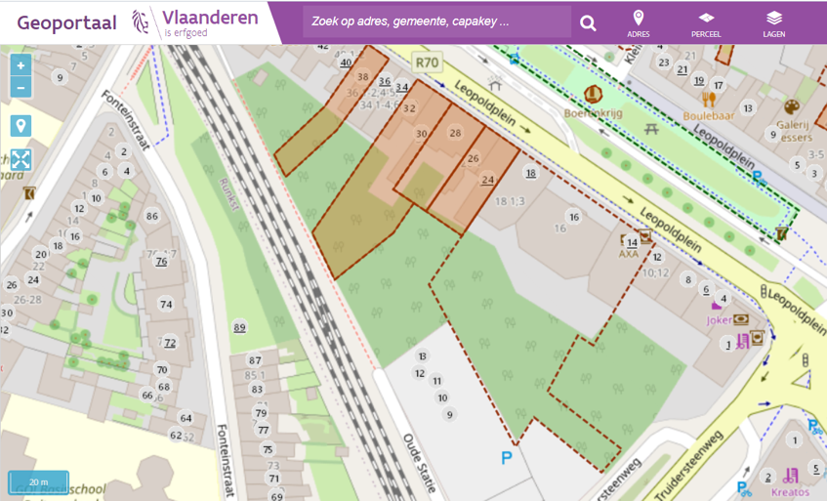
Erfgoedbomen
Bron afbeelding: Geoportaal agentschap Onroerend erfgoed 2023_10_10
Geoportaal / ONROEREND ERFGOED
Afbeelding: Geoportaal
HERKENNING – ERKENNING-WAARDERING – BESCHERMING – BEHEER VANDAAG

Slide 10
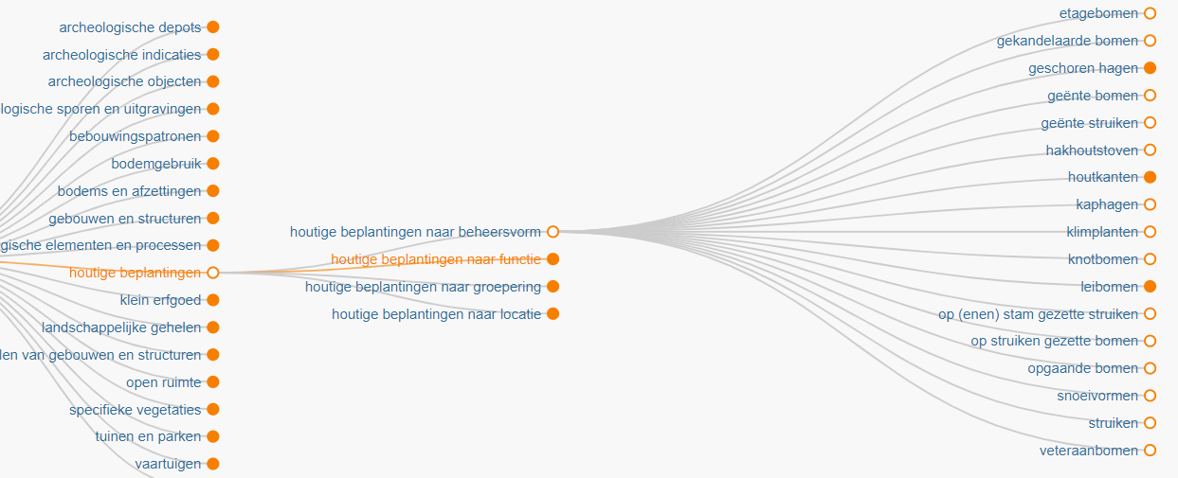
Erfgoedbomen
Bron afbeelding: Thesaurus 2023_10_10
https://thesaurus.onroerenderfgoed.be/
etagebomen
gekandelaarde bomen
Houtige beplantingen naar beheersvorm
Houtige beplantingen
knotbomen
leibomen
veteraanbomen
HERKENNING – ERKENNING-WAARDERING – BESCHERMING – BEHEER VANDAAG

Slide 11
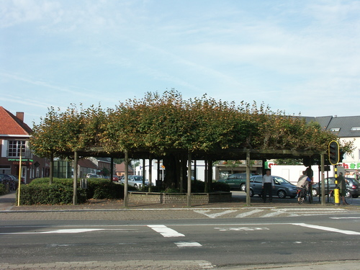
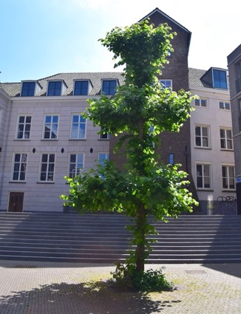
Erfgoedbomen
Bron afbeelding: Erfgoedobjecten- Etalagelinde. 2023_10_10 https://inventaris.onroerenderfgoed.be/erfgoedobjecten/130384
Etagebomen
Etagelinde
Beschermd cultuurhistorisch landschap
Dorpsplein, Retie
Afbeelding: Erfgoedobjecten
Nijmegen
HERKENNING – ERKENNING-WAARDERING – BESCHERMING – BEHEER VANDAAG
Notes:
Retie
1332 geplant als vrijheidsboom – afsplitsing van Geel
1652: melding van de boom in bronnen: volgens Germaans gebruik: Gerechtslinde
3 etages: symbool:
- onderste = volk
- middelste = kerkelijke macht en adel
- bovenste = god
Schepenbank + jaargeding vond hier plaats => tot er een gemeentehuis kwam. Een jaargeding was in de Middeleeuwen een jaarlijkse vergadering van alle volwassen mannelijke inwoners van een dorp, waarbij de burgemeester rekenschap diende af te leggen (de rekeningen voorleggen) en een nieuwe burgemeester werd verkozen.
Nijmegen

Slide 12
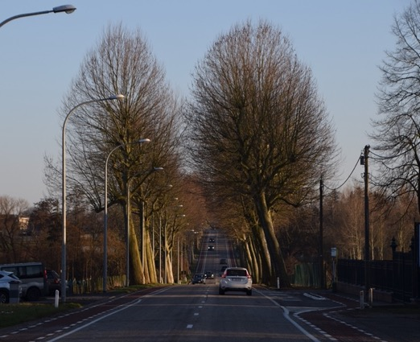
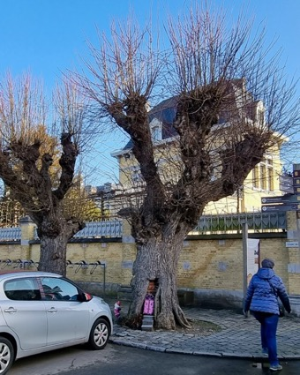
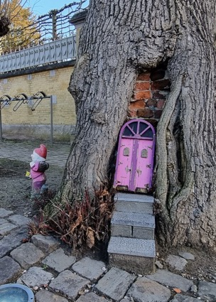
Erfgoedbomen
Gekandelaarde bomen
Weg Hasselt – Tongeren, Kortessem
Onder de Linden, Oud-Rekem, Lanaken
HERKENNING – ERKENNING-WAARDERING – BESCHERMING – BEHEER VANDAAG

Slide 13
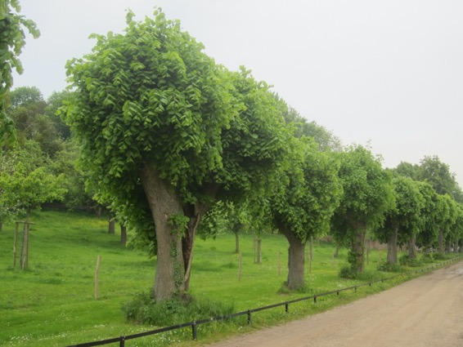
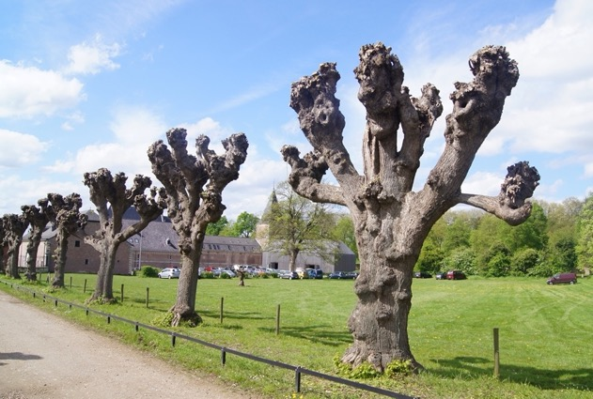
Erfgoedbomen
Gekandelaarde bomen
Dreef in Alden Biesen, Bilzen
HERKENNING – ERKENNING-WAARDERING – BESCHERMING – BEHEER VANDAAG
Notes:
“LEI”lindes => meer gaan lijken op gekandelaarde bomen

Slide 14
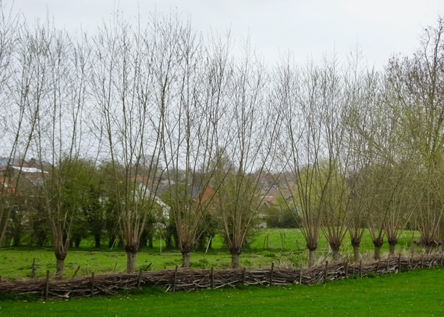
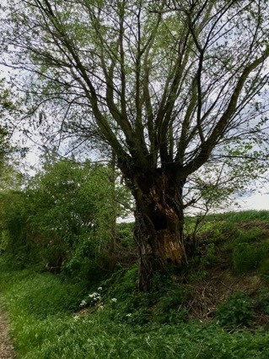
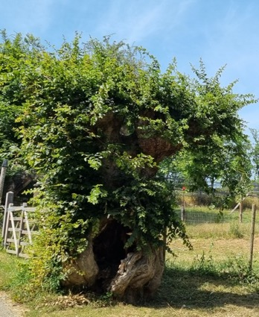
Erfgoedbomen
Knotbomen
Terhove, Borgloon
Daal,Veurs NL
HERKENNING – ERKENNING-WAARDERING – BESCHERMING – BEHEER VANDAAG

Slide 15
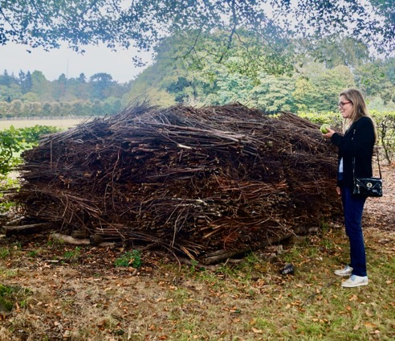
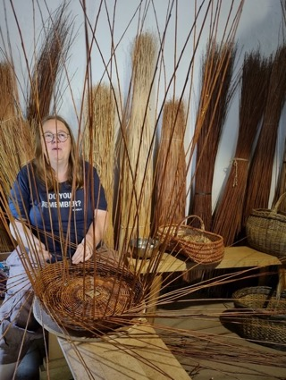
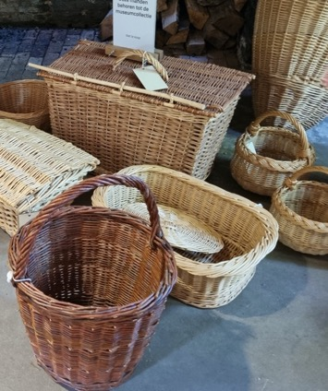
Erfgoedbomen
Knotbomen
Provinciaal Domein Bokrijk - Openluchtmuseum, Genk
HERKENNING – ERKENNING-WAARDERING – BESCHERMING – BEHEER VANDAAG

Slide 16
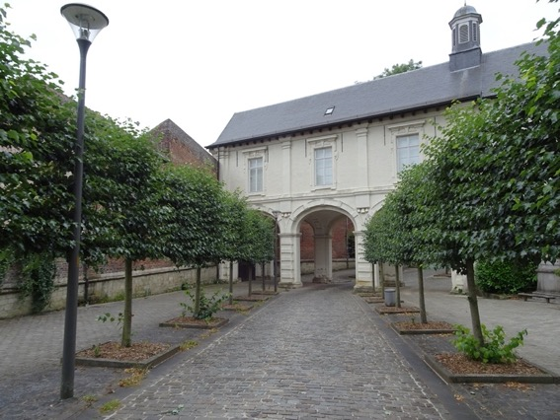
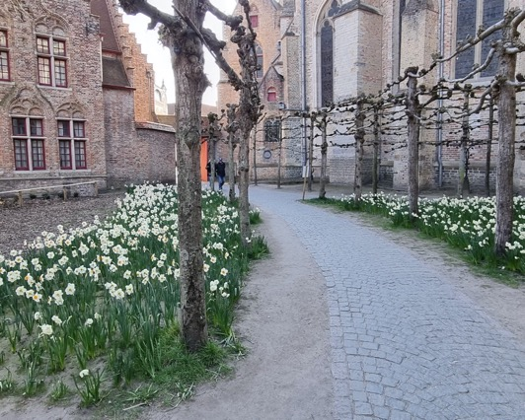
Erfgoedbomen
Leibomen
Scherpenheuvel
Bonifaciusbrug, Brugge
HERKENNING – ERKENNING-WAARDERING – BESCHERMING – BEHEER VANDAAG
Notes:
Scherpenheuvel – Brugge

Slide 17
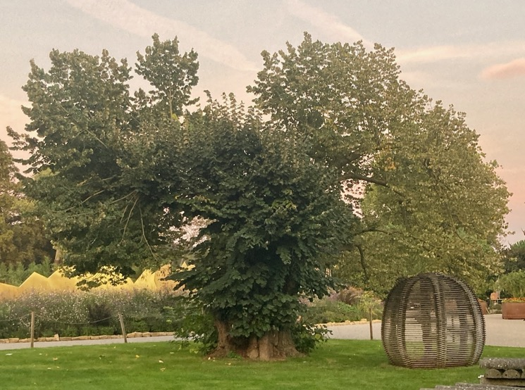
Erfgoedbomen
Veteraanbomen
Dierenpark Pairi Daiza, Bruggelette
HERKENNING – ERKENNING-WAARDERING – BESCHERMING – BEHEER VANDAAG
Notes:
Pairi daiza

Slide 18
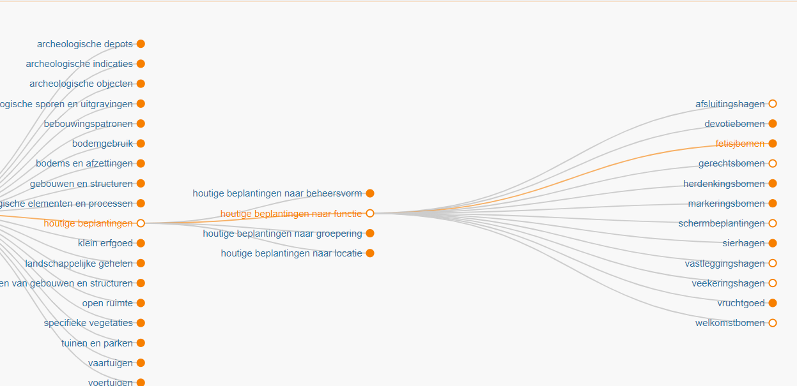
Erfgoedbomen
Bron afbeelding: Thesaurus 2023_10_10
https://thesaurus.onroerenderfgoed.be/
fetisjbomen
gerechtsbomen
herdenkingsbomen
Houtige beplantingen
Houtige beplantingen naar functie
markeringsbomen
welkomstbomen
HERKENNING – ERKENNING-WAARDERING – BESCHERMING – BEHEER VANDAAG

Slide 19
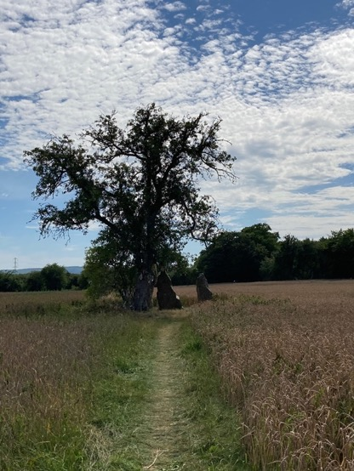
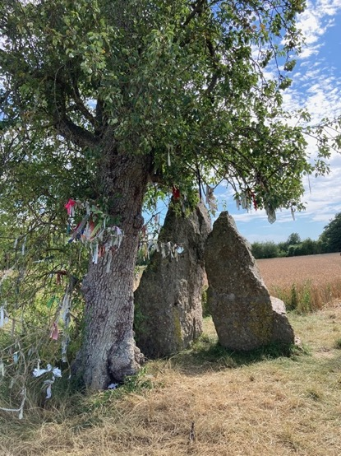
Erfgoedbomen
Fetisjbomen
Rue Soussy, bij de menhirs van Oppagne, Durbuy
HERKENNING – ERKENNING-WAARDERING – BESCHERMING – BEHEER VANDAAG
Notes:
Nog niet zo lang fetisjboom => 1985 nog niet
Koortsboom of lapjesboom

Slide 20
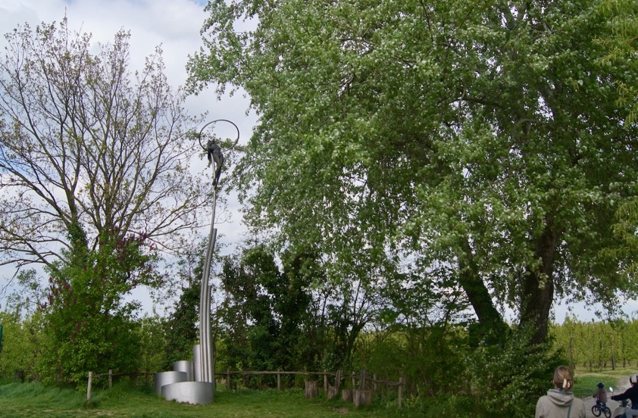
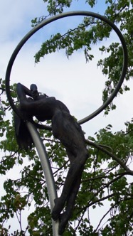
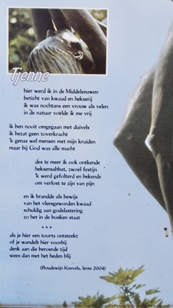
Erfgoedbomen
Gerechtsbomen
Op de grens van Voort, Mettekoven, Gotem en Hoepertingen. Gelegen langs de Romeinse Kassei, Heers
HERKENNING – ERKENNING-WAARDERING – BESCHERMING – BEHEER VANDAAG
Notes:
Tjenenboom
Grens van kleine gemeenten
Boom met rechtspraak
Tjenne 1676 veroordeelde heks onder de linde boom
SUBTIEL
Eind 19de eeuw populier tot 1970 => tot nu Abeel
Oorspronkelijk stond hier een oude lindeboom. Onder deze boom werd Johanna Machiels, bijgenaamd Tjenne, in 1667 veroordeeld tot de brandstapel wegens vermeende hekserij na een proces van twee jaar. Men beschuldigde haar van kwaaie daden en zag in haar de verpersoonlijking van duistere machten. Het vonnis werd op deze plaats ten uitvoer gebracht.
De boom had in 1888 een omtrek van 5,6 meter en de kruin had een doorsnede van 16 meter.
Einde 19e eeuw stierf de linde, en een populier, die in de nabijheid groeide, werd de tweede Tjenneboom. In de zomer van 1945 werd deze boom door de bliksem getroffen en gespleten. In 1960 werd de boom door toedoen van kwajongens verbrand.

Slide 21
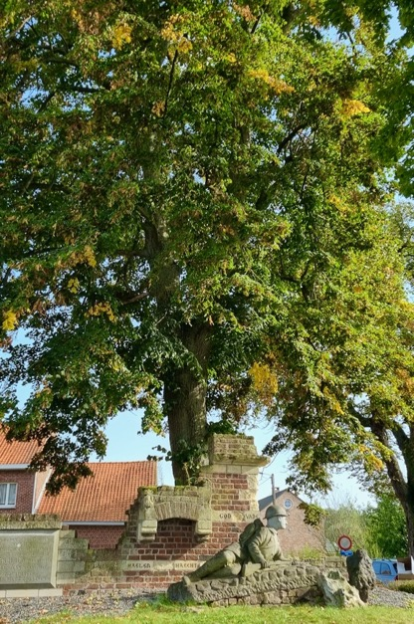
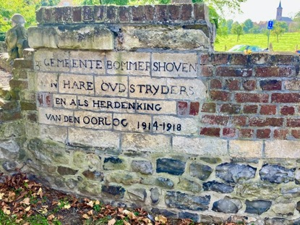
Erfgoedbomen
Herdenkingsbomen
Kruising Moerenstraat - Bommershovenstraat, Bommershoven
HERKENNING – ERKENNING-WAARDERING – BESCHERMING – BEHEER VANDAAG
Notes:
Bommershoven, Borgloon
3 bomen; pleintje oorlogsmonument WO 1, van bij aanleg van het monument of vroeger, linde, paardenkastanje, eik

Slide 22
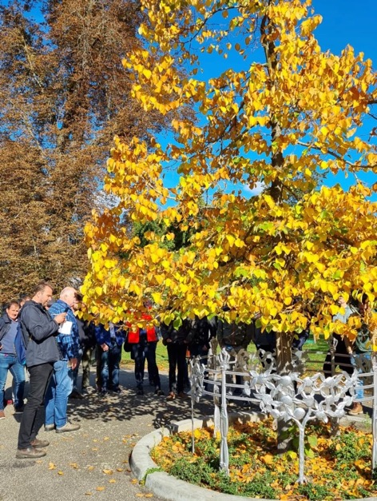
Erfgoedbomen
Herdenkingsbomen
Oranjeboom – Koningslinde, stadspark - Helpoort
in de buurt van de brug over de Jeker, Maastricht, NL
HERKENNING – ERKENNING-WAARDERING – BESCHERMING – BEHEER VANDAAG
Notes:
Koning Willem Alexander = Koningslinde gezet omwille van kroning 30 april 2013, Maastricht, bijhorend hekwerk
Het is geen koningslinde Tilia x europaea ‘Pallida’

Slide 23
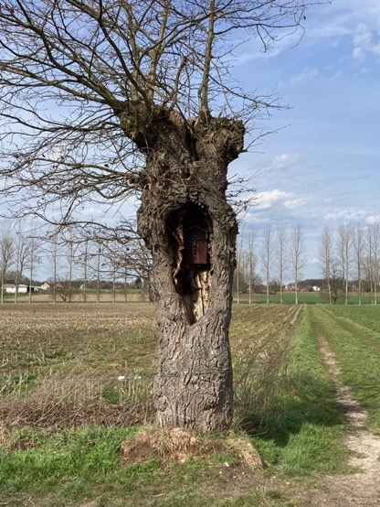
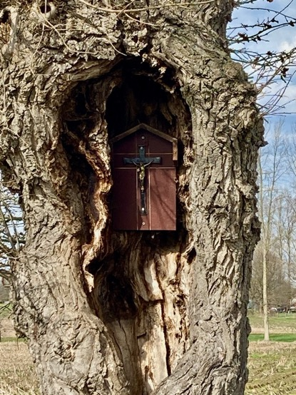
Erfgoedbomen
Markeringsboom
Hoekboom
+ knotboom
+ boomkapel
Langs de Hoog keizel, Diepenbeek
HERKENNING – ERKENNING-WAARDERING – BESCHERMING – BEHEER VANDAAG
Notes:
Hoekboom als een vorm van communicatie. Vb in een bos van een graaf, hertog, …. Dan diende de boom om aan de bewoners van een dorp aan te geven van welke hoekboom tot welke hoekboom ze mochten sprokkelen of hout hakken als brandhout en geriefhout. Elke dag was immers hout nodig om te kunnen koken en in de winter om te kunnen verwarmen. Er was niet veel hout, want akkerlanden moesten dienen voor voedselproductie (opbrengsten waren- nog laag ). De hoekbomen bleven staan en waren dikker. Het bos schoot terug op, maar de hoekbomen bleven duidelijk herkenbaar.

Slide 24
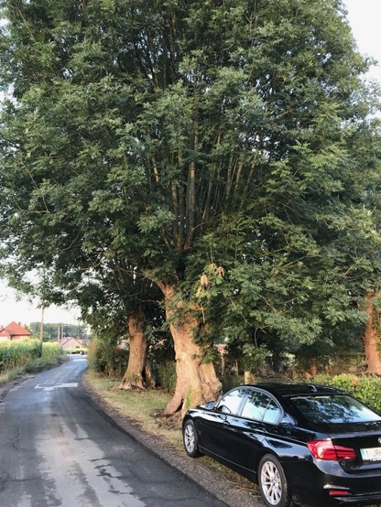
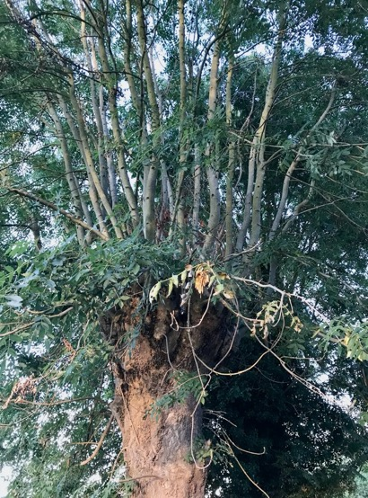
Erfgoedbomen
Welkomstbomen
HERKENNING – ERKENNING-WAARDERING – BESCHERMING – BEHEER VANDAAG

Slide 25
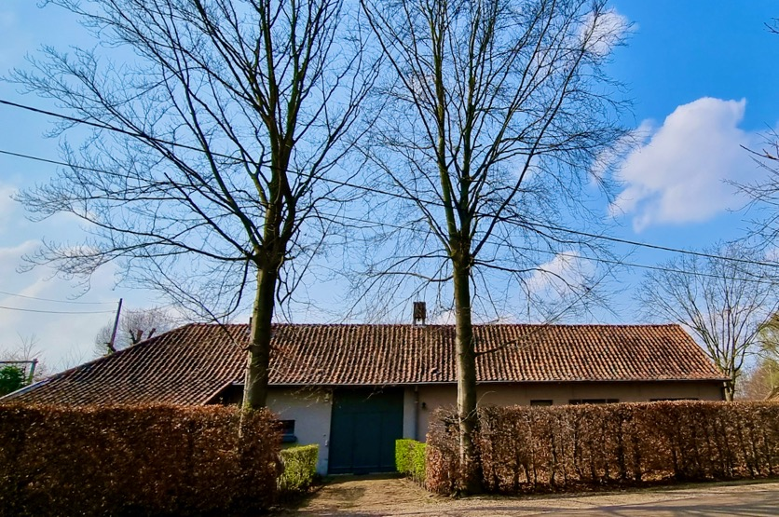
Erfgoedbomen
Welkomstbomen
Oude Schansstraat, Halen
HERKENNING – ERKENNING-WAARDERING – BESCHERMING – BEHEER VANDAAG

Slide 26
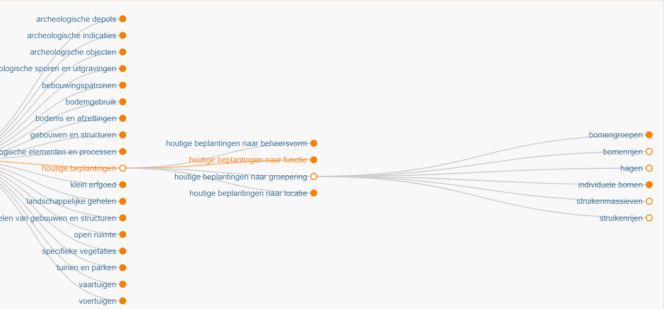
Erfgoedbomen
bomenrijen
Houtige beplantingen
Houtige beplantingen naar groepering
individuele bomen
HERKENNING – ERKENNING-WAARDERING – BESCHERMING – BEHEER VANDAAG

Slide 27
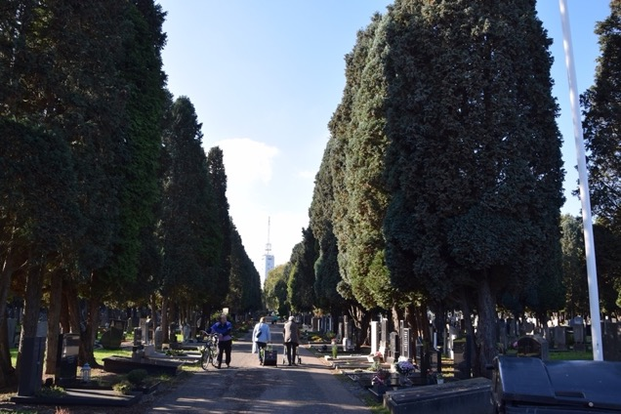
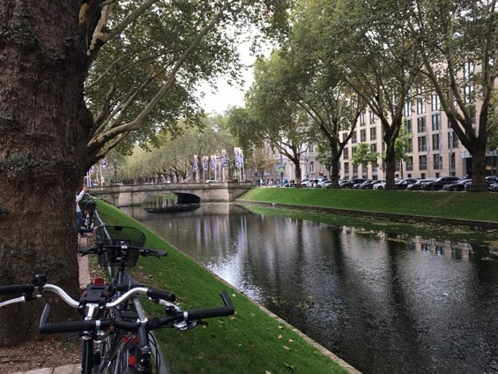
Erfgoedbomen
Bomenrijen
Begraafplaats Maastricht, Tongerseweg, Maastricht NL
Koningsallee, Dusseldorf Duitsland
HERKENNING – ERKENNING-WAARDERING – BESCHERMING – BEHEER VANDAAG
Notes:
Begraafplaats Maastricht aan de Tongerseweg. Chamaecyparislaan
Konigsallee in Dusseldorf, chique straat, paardenkastanje, nu stilaan zilverlinde

Slide 28
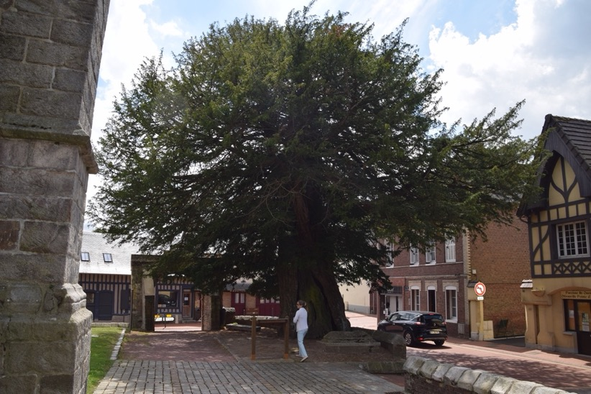
Erfgoedbomen
Bron: info bij Taxus bij kerk
https://www.monumentaltrees.com/nl/fra/seinemaritime/offranville/2783_eglisesaintouen/
Individuele boom
Marktboom
niet in thesaurus
Kerk Offraville, Frankrijk
HERKENNING – ERKENNING-WAARDERING – BESCHERMING – BEHEER VANDAAG
Notes:
Normandië, marktboom, Taxus. Meerdere functies, o.a. rechtspraak

Slide 29
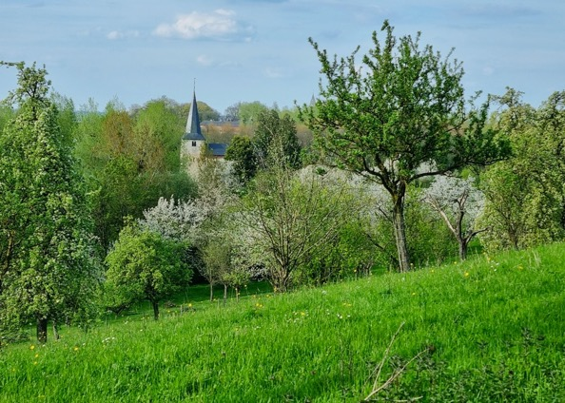
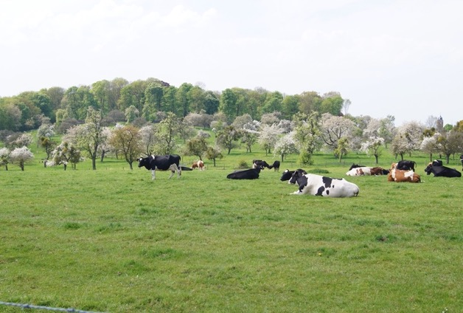
Erfgoedbomen
Hoogstamboomgaarden niet in thesaurus ….
Alden Biesen, Bilzen
HERKENNING – ERKENNING-WAARDERING – BESCHERMING – BEHEER VANDAAG

Slide 30
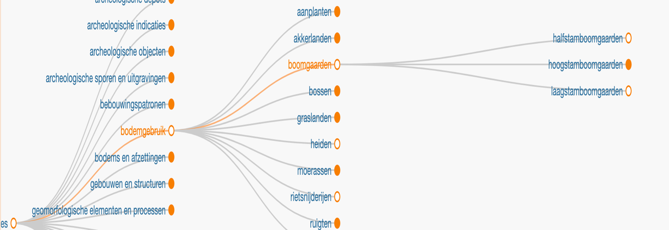
Erfgoedbomen
Hoogstamboomgaarden niet in thesaurus …. OF TOCH WEL?
Op een andere locatie terug te vinden dan bij ‘houtige beplantingen’
Tip:
=> zet term in zoekfunctie
=> weergeven in boomstructuur
HERKENNING – ERKENNING-WAARDERING – BESCHERMING – BEHEER VANDAAG

Slide 31
Erfgoedbomen
kastkapellen
boomkapellen
kapellen (klein erfgoed)
HERKENNING – ERKENNING-WAARDERING – BESCHERMING – BEHEER VANDAAG

Slide 32
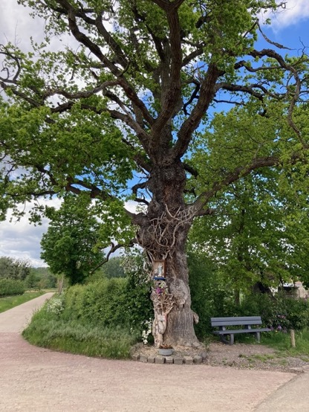
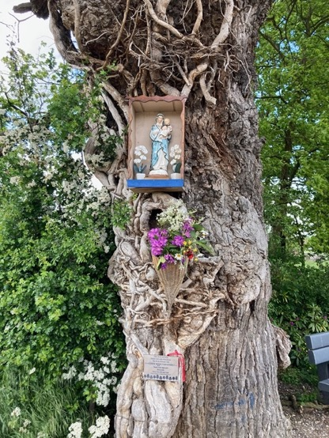
Erfgoedbomen
Boomkapellen
Tongerse Steenweg, Riksingen, Hoeselt
HERKENNING – ERKENNING-WAARDERING – BESCHERMING – BEHEER VANDAAG

Slide 33
Erfgoedbomen
Erkenning – waardering
Werelderfgoed
Cultureel erfgoed
Natuurlijk erfgoed
Mix van cultureel en natuurlijk erfgoed
Geheugen van de wereld (4)
Meesterwerken v/horale & immateriële erfgoed v/d mensheid
Bescherming – vaststelling – wetenschappelijke inventaris in Vlaanderen
Werelderfgoed = ERKENNING
Werelderfgoed ≠ BESCHERMING
HERKENNING – ERKENNING-WAARDERING – BESCHERMING – BEHEER VANDAAG

Slide 34
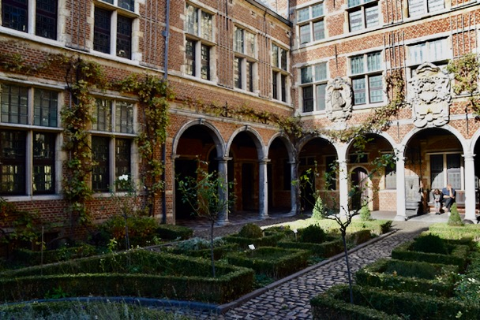
Erfgoedbomen
Werelderfgoed :
Begraafplaatsen WO I (139)
Zoniënwoud, Brussel
Platijn Moretuscomplex, Antwerpen
13 Begijnhoven
Brugge, historisch centrum
HERKENNING – ERKENNING-WAARDERING – BESCHERMING – BEHEER VANDAAG
Notes:
In 1998 zijn 13 Vlaamse begijnhoven, in: Brugge, Dendermonde, Diest, Gent (Ter Hoyen en Sint-Amandsberg), Hoogstraten, Kortrijk, Leuven, Lier, Mechelen, Sint-Truiden, Tongeren en Turnhout als werelderfgoed erkend. De begijnhoven zijn opgericht vanaf de 13e eeuw, voor vrouwen die ‘samen in afzondering’ een godvruchtig leven wilden leiden, zonder een kloostergelofte af te leggen. De begijnhoven bloeiden vooral in de Lage Landen. Ze vormen vandaag nog altijd vaak eilandjes in het stedelijke weefsel, die getuigen van de fascinerende traditie van de begijnen. (bron https://www.unesco-vlaanderen.be/unesco-in-vlaanderen/werelderfgoed/begijnhoven )
En hier bijkomende info https://www.okv.be/artikel/begijnhoven-vlaanderen of te verkrijgen bij Dirk Laporte

Slide 35
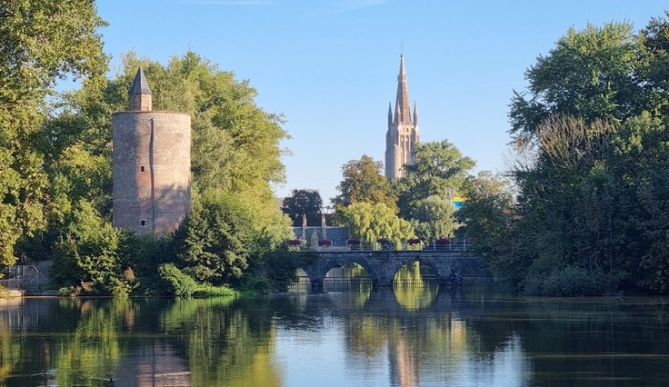
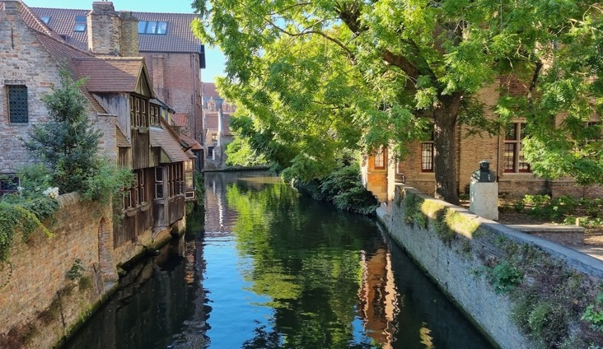
Erfgoedbomen
Werelderfgoed Historisch centrum Brugge
HERKENNING – ERKENNING-WAARDERING – BESCHERMING – BEHEER VANDAAG

Slide 36
Erfgoedbomen
GE
= groen erfgoed
Erfgoed in Vlaanderen
Natuurlijk erfgoed (NE) |  | Cultureel erfgoed (CE)
Natuurreservaten, natuurgebieden | Levend erfgoed (LE) | Materieel erfgoed (ME) |  | Immaterieel erfgoed (IE)
 |  | Onroerend erfgoed (OE) | Roerend erfgoed (RE)
Heidegebieden, bosgebieden, moerasgebieden, duinen | Rassen van honden, schapen, runderen, varkens konijnen, hoenderen, … | Archeologische sites, monumenten, stads- en dorpsgezichten, landschappen, … | Archeologische vondsten, kunstwerken, juwelen, munten, zegels, foto’s, films, muziekinstrumenten, literatuur, documenten | Orale tradities en uitdrukkingen Podiumkunsten & muziek Sociale gewoontes, rituelen en gebeurtenissen Kennis & praktijken betreffende de natuur & het universum Ambachtelijke vaardigheden &technieken
Gewest |  | Gewest | Gemeenschap | Gemeenschap
GE
GE
GE
GE
HERKENNING – ERKENNING-WAARDERING – BESCHERMING – BEHEER VANDAAG

Slide 37
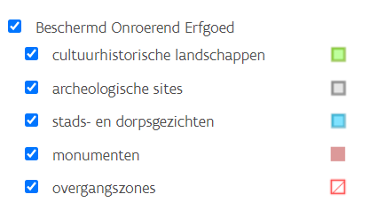
Erfgoedbomen
Bescherming – vaststelling – wetenschappelijke inventaris
Beschermd
Onroerend
Erfgoed
Vastgestelde
Inventarissen
Wetenschappelijke
Inventarissen
HERKENNING – ERKENNING-WAARDERING – BESCHERMING – BEHEER VANDAAG

Slide 38
Erfgoedbomen
Bron afbeelding: Google maps 2023_11_11.
Google maps - Hasselt
(Monument)
HERKENNING – ERKENNING-WAARDERING – BESCHERMING – BEHEER VANDAAG
Notes:
Hasselt, manufactuur ceramique 1890- 1954
Afbraak 1972, bouw bibliotheek

Slide 39
Erfgoedbomen
Molen met omgeving (stads- of dorpszicht)
HERKENNING – ERKENNING-WAARDERING – BESCHERMING – BEHEER VANDAAG

Slide 40
Erfgoedbomen
Prov. Domein Bokrijk (Cultuurhistorisch landschap)
HERKENNING – ERKENNING-WAARDERING – BESCHERMING – BEHEER VANDAAG

Slide 41
Erfgoedbomen
Natuurreservaat De Maten in Genk
HERKENNING – ERKENNING-WAARDERING – BESCHERMING – BEHEER VANDAAG

Slide 42
Erfgoedbomen
Lokale besturen en onderzoekers
Klik op de afbeelding om naar de site te gaan.
HERKENNING – ERKENNING-WAARDERING – BESCHERMING – BEHEER VANDAAG

Slide 43
Erfgoedbomen
Boomverzorging
De Beer & De Vos
Boomonderzoekers - Boomverzorgers
Afbeelding: DeBeerenDeVos
HERKENNING – ERKENNING-WAARDERING – BESCHERMING – BEHEER VANDAAG
Notes:
Zie vb. websites van Terra Nostra en De Beer en De Vos

Slide 44
Erfgoedbomen
Inventaris van erfgoedbomen in steden
HERKENNING – ERKENNING-WAARDERING – BESCHERMING – BEHEER VANDAAG

Slide 45
Erfgoedbomen
Inventaris van erfgoedbomen in steden
HERKENNING – ERKENNING-WAARDERING – BESCHERMING – BEHEER VANDAAG

Slide 46
Erfgoedbomen
Beheer van bomen als deel van een landschap
HERKENNING – ERKENNING-WAARDERING – BESCHERMING – BEHEER VANDAAG

Slide 47
Erfgoedbomen
Bomen als deel van de beleving
In de buurt van de Gingelomstraat, Gingelom
HERKENNING – ERKENNING-WAARDERING – BESCHERMING – BEHEER VANDAAG

Slide 48
Erfgoedbomen
Bomen als deel van de beleving
Gaston Berghmansdreef, Antwerpen - Merksem
HERKENNING – ERKENNING-WAARDERING – BESCHERMING – BEHEER VANDAAG
Notes:
Nieuw aangelegde dreef in Antwerpen, in samenspraak met AoE
Soms is het nodig om rigoreus te werk te gaan en een dreef in het geheel te vervangen.
Gaston Bergmansdreef, Antwerpen Merksem. Dreef naar Boeckenborgh park

Slide 49
Erfgoedbomen
Bomen als deel van de beleving
Oud Kerkhof, Hasselt
HERKENNING – ERKENNING-WAARDERING – BESCHERMING – BEHEER VANDAAG
Notes:
Oude begraafplaats in Hasselt

Slide 50
Erfgoedbomen
Bomen als leverancier
HERKENNING – ERKENNING-WAARDERING – BESCHERMING – BEHEER VANDAAG

Slide 51
Erfgoedbomen
Bomen als woonplaats
HERKENNING – ERKENNING-WAARDERING – BESCHERMING – BEHEER VANDAAG

Slide 52
Erfgoedbomen
Bomen en trage wegen
Bekstraat, Hasselt
HERKENNING – ERKENNING-WAARDERING – BESCHERMING – BEHEER VANDAAG
Notes:
Bekstraat Hasselt
Holle weg
Geen echte trage weg meer, nu voorzien op autoverkeer, maar de bomen zijn wel gebleven

Slide 53
Erfgoedbomen
Bomen en holle wegen
In de buurt van de Oude Leuvense Baan en Rozenstraat,
Loksbergen, Halen
HERKENNING – ERKENNING-WAARDERING – BESCHERMING – BEHEER VANDAAG

Slide 54
Erfgoedbomen
Getuigen van volwassen groeivormen
Leien, Antwerpen
Tuin van het Kasteel van Heers, Heers
HERKENNING – ERKENNING-WAARDERING – BESCHERMING – BEHEER VANDAAG
Notes:
Antwerpen, leien, aan stadspark
Hazelaren aan kasteel van Heers

Slide 55
Erfgoedbomen
Toekomstige erfgoedbomen?
Sint-Cordulakerk, Hendrik Consciencestraat, Schoten
HERKENNING – ERKENNING-WAARDERING – BESCHERMING – BEHEER VANDAAG

Slide 56
Erfgoedbomen
Toekomstige erfgoedbomen?
Park aan de Kattenstraat, Roeselare
HERKENNING – ERKENNING-WAARDERING – BESCHERMING – BEHEER VANDAAG
Notes:
Roeselare

Slide 57
Afbeelding: Facebook – History, Archeology & Art 2020_10_26
Notes:
https://www.facebook.com/1777302469238304/posts/julia-butterfly-hill-american-activist-known-for-having-lived-in-a-redwood-tree-/2456102171358327/
738 dagen in Sequoia 1997-1999

Slide 58
Bedankt!

Slide 59
Vragen, opmerkingen?
info@vvog.info
kathleen.declercq@pxl.be

